Slide 1
Спасение ПсковГУ и не только

Slide 2
Актуальность проекта
Стремление вести здоровый образ жизни, в последнее время охватившее, едва ли не полмира, постепенно добирается и до вендинговой ниши. В бешеном ритме современной жизни многим людям удобнее купить легкий перекус в вендинговом автомате, чем искать кафе или возить с собой готовые обеды
А если, к тому же, появляется возможность купить не чипсы или шоколадки, а нечто здоровое и полезное, выбор в сторону вендинга становится практически гарантированным.
Это подтверждают исследования Snack Food Assosiation, показавшие, что более 74% покупателей стараются питаться максимально здоровой и полезной пищей, а около 65% от этого числа едят только определенную еду, чтобы сбросить вес или сохранить фигуру. Поэтому при наполнении автомата более полезными вариантами снэков продажи увеличиваются в 3 раза!
Такой сервис будет очень востребован в университетах, училищах и других учебных заведениях, офисных зданиях, да и практически в любом месте, где у людей существует потребность к быстрой и вкусной еде. Наш стартовый предел общественные места города Пскова

Slide 3
Проблема
Проблема клиента, которую вы решаете.
Почему существующих вариантов решения
не достаточно?
Доступность: Вендинговые автоматы работают 24/7, что позволяет клиентам получать доступ к продуктам в любое время, даже когда магазины закрыты.
Удобство: Они расположены в удобных местах, таких как офисы, школы, больницы и общественные места, что позволяет быстро и легко приобретать товары без необходимости искать магазин.
Скорость: Процесс покупки в вендинговом автомате обычно занимает всего несколько минут, что экономит время клиентов.
Разнообразие: Вендинговые автоматы могут предлагать широкий ассортимент товаров, включая закуски, напитки, свежие продукты и даже товары первой необходимости.
Отсутствие очередей: Клиенты могут избежать длинных очередей, которые часто встречаются в обычных магазинах, особенно в часы пик.
Безналичные платежи: Современные вендинговые автоматы принимают различные способы оплаты, включая карты и мобильные платежи, что делает процесс покупки более удобным.
Гигиеничность: Вендинговые автоматы минимизируют контакт с другими людьми, что особенно важно в условиях пандемии или для людей, предпочитающих избегать многолюдных мест.
Экономия: В некоторых случаях вендинговые автоматы могут предлагать товары по более низким ценам по сравнению с обычными магазинами, особенно если они расположены в местах с высокой проходимостью.
Ограниченный ассортимент товаров: Многие вендинговые автоматы предлагают ограниченное количество товаров, что может не удовлетворять разнообразные предпочтения клиентов.
Проблемы с оплатой: Некоторые автоматы могут не поддерживать современные методы оплаты, такие как мобильные платежи или бесконтактные карты, что может вызывать неудобства у клиентов.
Ненадежность: Часто вендинговые автоматы могут заедать или не выдавать товар, что приводит к разочарованию клиентов и потере доверия к автоматам.
Отсутствие персонализации: Вендинговые автоматы обычно не предлагают персонализированные рекомендации или предложения, что может снизить интерес клиентов.
Неудобное местоположение: Автоматы могут быть расположены в местах с низким трафиком, что ограничивает доступность для клиентов.
Отсутствие информации о товарах: Клиенты могут не иметь доступа к информации о составе продуктов или их питательной ценности, что может быть важным для людей с особыми диетическими потребностями.
Проблемы с обслуживанием: Неправильное или нерегулярное обслуживание автоматов может привести к нехватке товаров или их порче, что негативно сказывается на клиентском опыте.
Отсутствие обратной связи: Многие автоматы не предоставляют возможность клиентам оставлять отзывы или жалобы, что затрудняет улучшение сервиса.

Slide 4
Решение
Что вы предлагаете, уникальные преимущества и выгоды для клиента.
Уникальные преимущества: наличие здорового перекуса в вендинговом аппарате, приятное оформление аппарата для глаз покупателей, вендинговый аппарат работает постоянно, без перерывов.
Выгоды для покупателей: безналичная оплата, доступная цена товаров (еды, напитков)

Slide 5
Рынок
Рынок, на котором вы работаете, его объем, рост и уровень конкуренции.
Рынок вендинговых аппаратов. По официальным данным, объём выручки на рынке вендинговых автоматов в России составляет 20 млрд рублей. Однако в отрасли считают, что она может доходить до 60–80 млрд рублей. По информации на ноябрь 2024 года, рынок вендинговых автоматов в России вырос в пять раз за последние пять лет.
Конкуренция на Российском рынке вендинговых аппаратов охватывает несколько уровней:
1. Локальный уровень. Конкуренция среди производителей и поставщиков торговых автоматов проявляется в борьбе за сотрудничество с небольшими операторами и местными компаниями. Местные компании ищут доступное и надёжное оборудование, а также обращают внимание на качество сервиса и технической поддержки.
2. Региональный уровень. Конкуренция расширяется, поскольку более крупные операторы и дистрибьюторы начинают играть активную роль. Региональные операторы стремятся выбирать оборудование, которое соответствует особенностям потребительского спроса в конкретном регионе.
3. Национальный уровень. Конкуренция становится более острой из-за присутствия крупных российских производителей и дистрибьюторов, а также международных брендов. Национальные игроки имеют доступ к более масштабным ресурсам, что позволяет им устанавливать конкурентные цены, предлагать инновационные решения и вести более агрессивную маркетинговую стратегию.
4. Глобальный уровень. Российский рынок торговых автоматов ощущает давление со стороны международных производителей. Компании из Европы, Азии и Америки поставляют на рынок высокотехнологичное оборудование, включая автоматы с расширенными функциями, такими как биометрические системы оплаты и интеграция с мобильными устройствами.

Slide 6
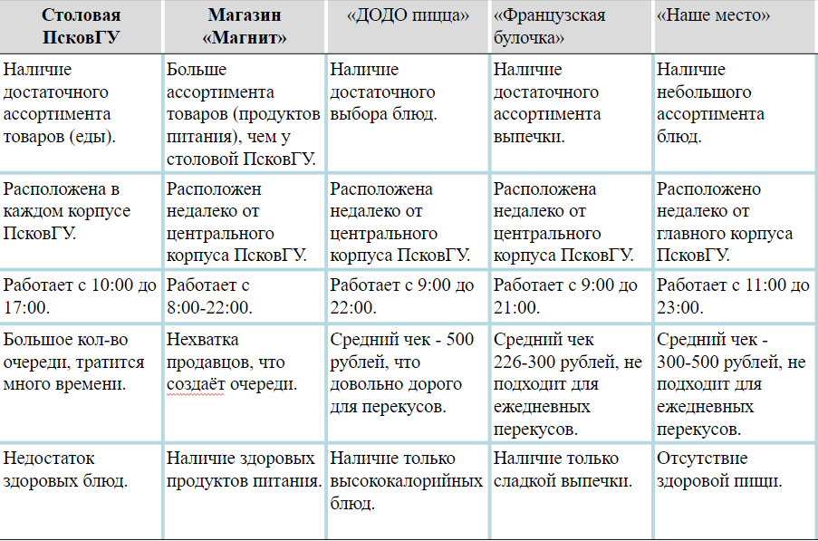

Slide 7
Бизнес-модель
Модель дохода:
Продажа товаров через вендинговый аппарат.
Реклама на аппарате (партнерство с местными бизнесами).
Каналы распространения:
Социальные сети (ВК, Telegram).
Офлайн-реклама в университете и бизнес-центрах.
Ключевые партнеры:
Поставщики товаров для вендингового аппарата.
Рекламодатели (местные бизнесы, университет).
Ключевые ресурсы:
Вендинговые аппараты.
Платформы для обратной связи (чаты, социальные сети).
Ключевые действия:
Установка и обслуживание вендинговых аппаратов.
Проведение рекламных кампаний.
Сбор и анализ обратной связи от клиентов.
Структура затрат:
Закупка и обслуживание вендинговых аппаратов.
Расходы на рекламу и продвижение.
Затраты на анализ и обработку обратной связи.

Slide 8
Текущие результаты
Разработка концепции:
  Определены ключевые цели и задачи проекта.
  Создана концептуальная модель, описывающая основные функции и особенности продукта.
Создание прототипа:
  Разработан функциональный прототип, который демонстрирует основные функции продукта.
  Проведены тестирования прототипа с пользователями для получения обратной связи.
  Внесены изменения в прототип на основе полученных данных, улучшая пользовательский интерфейс и опыт.
Проведение рыночного исследования:
  Выполнен анализ целевой аудитории и их потребностей.
  Исследованы конкуренты и их предложения на рынке.
  Собраны данные о тенденциях и предпочтениях пользователей, что помогло в формировании стратегии выхода на рынок.
Приобретение опыта:
  Накоплен значительный опыт в разработке и тестировании продуктов.
  Приобретение новых знакомств.

Slide 9

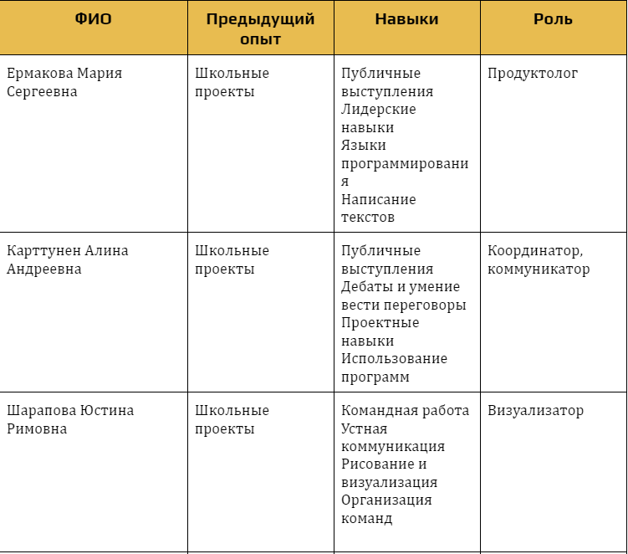
Команда

Slide 10
Контакты
Сайт
Телефон
email
-
+7 911 372 41 69
v8921921@gmail.com

